Slide 1

Aktualitások a szociális ágazatban
Békéscsaba
2022.09.21. dr. Andráczi-Tóth Veronika
Belügyminisztérium
Szociális és Gyermekjóléti Szolgáltatások Főosztálya

Slide 2
Változások a téli ellátás során
Krízisautó
1/2000. (I. 7.) SzCsM rendelet - regionális diszpécserszolgálatokat érintő 104/B. §-a, 2022. január 1-i hatálybalépéssel, de 2022. novembertől alkalmazandó módon módosításra került;
A módosítás a korábban pályázati finanszírozásból, megyei szinten működtetett krízisautó szolgáltatás megszervezését és irányítását a diszpécserszolgálatok hatáskörébe rendelte;
A korábbiakhoz képest a Konvergencia-régiók diszpécserszolgálatai számára többletfeladatként került meghatározásra, amelyhez többlet finanszírozás társul;

Slide 3
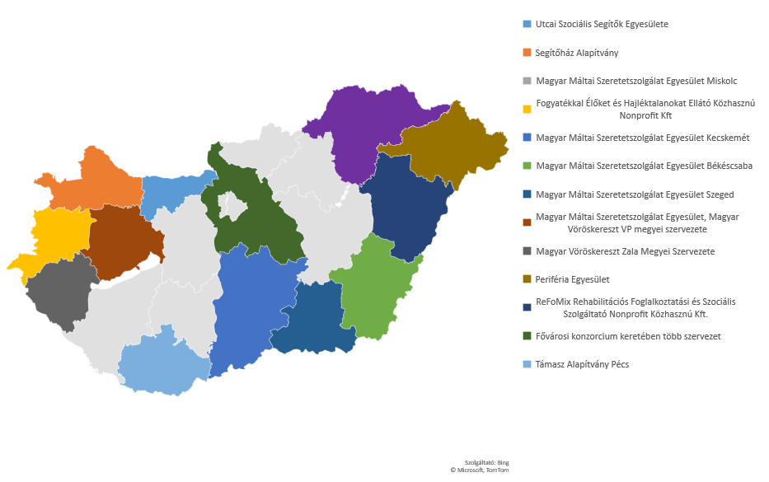

Krízisautót biztosító fenntartók megyei bontásban 2021 – 2022 krízisidőszak

Slide 4

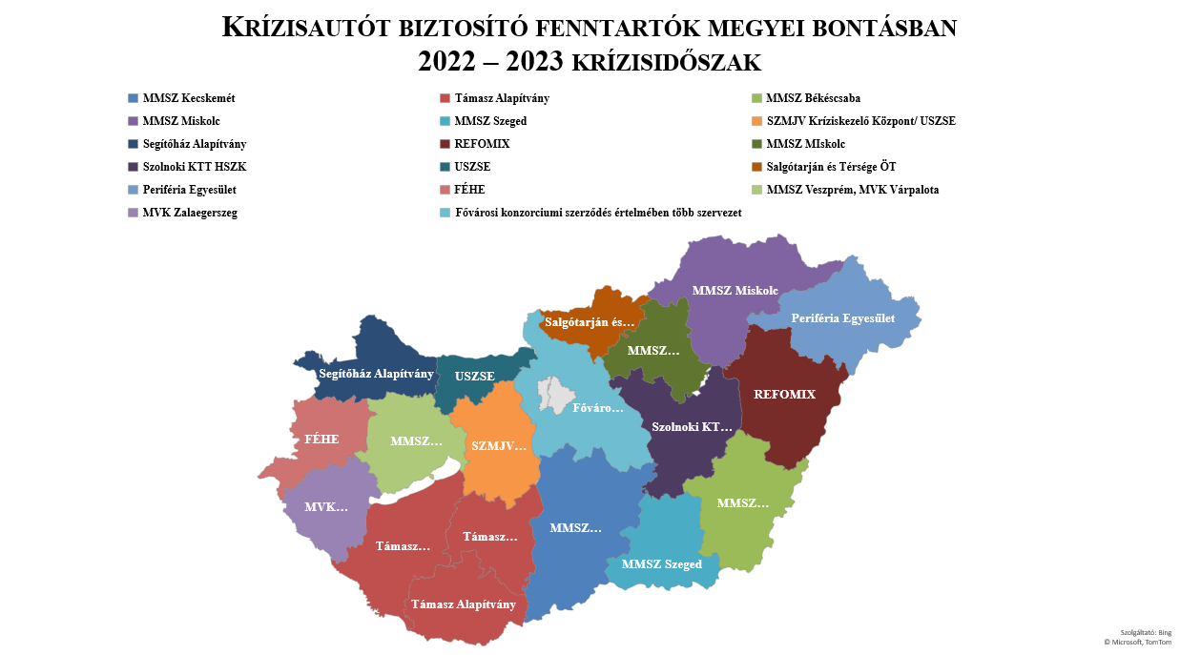

Slide 5
Változások a téli ellátás során
Diszpécserszolgálat
  Eddigi feladat:
  „koordinálja az életet és testi épséget veszélyeztető helyzetek elhárításával kapcsolatos feladatokat, ennek érdekében együttműködik az önkormányzattal”
  Új feladat:
  fogadja a konvergencia régiókban – amennyiben más, a krízishelyzetet kezelő szociális szolgáltató az adott ellátási területen nem működik, vagy működési idejére tekintettel bevonása nem lehetséges – a fűtetlen ingatlanokban, testi épséget, egészséget veszélyeztető lakhatási körülmények között élő, kritikus helyzetbe került emberekre vonatkozó bejelentéseket;
  Együttműködési kötelezettség a család- és gyermekjóléti szolgálatokkal és központtal. – A Hajléktalan TSZR az együttműködés részleteit és feltételeit kidolgozza.
  Együttműködés kialakítása az érintett – a hajléktalan ellátáson kívüli - társszervezetekkel (falugondnoki szolgálat, tanyagondnoki szolgálat, helyi polgárőrség, rendőrség, egészségügyi intézmények stb.)

Slide 6
Utcai szociális munkával összefüggő képzési kötelezettség I.
Az 1/2000. (I. 7.) SZCSM rendelet 2013. 07. 31-ig a feladatok megfelelő színvonalú ellátáshoz külön hatósági jellegű képzést írt elő az utcai szociális munkát végzők számára.
A 2010-es évek óta egy markáns paradigma- és szemléletváltás zajlik az utcai szociális munka gyakorlati megvalósítása kapcsán, melyet:
  a változó jogszabályi környezet (Szabs. Tv. 2018-as módosítása, vörös kód riasztás bevezetése, regionális diszpécserszolgálatok számára előírt többletkötelezettségek),
  az életvitelszerű közterületi lét feladására való ösztönzés irányába történő elmozdulás,
  az ügyfélkörben bekövetkező markáns változás (elöregedő, polymorbid, többes diagnózisú, kábítószerfogyasztó és függő hajléktalan személyek stb. számának drasztikus emelkedés)
  indokol.
  A 2018-tól a képesítési előírások is változtak: akár két segítő foglalkoztatása is elegendő (befejezett 8 általános iskolai végzettséggel).

Slide 7
Megjelent útmutatók a család- és gyermekjóléti szolgáltatók számára
Az EFOP 1.9.4.-VEKOP-16-2016-0001 kiemelt projekt keretében belül elkészültek az alábbi szakmai anyagok:
Útmutató az utcai (lakótelepi) szociális munka biztosítása a család- és gyermekjólét központokban című szakmai anyag,
Útmutató a konfliktuskezelési eljárások lehetőségeiben családsegítőknek, esetmenedzsereknek, fókuszban a mediáció, mint alternatív konfliktuskezelési eljárás című szakmai anyag

Slide 8
Az emberkereskedelem elleni küzdelemről szóló 2020–2023 közötti nemzeti stratégia és intézkedési tervei
Családok átmeneti otthonai rendelkezésre álló kapacitásainak bővítése – külső férőhelyek kialakítására pályázati felhívás 250 millió Ft/év;
Emberkereskedelem áldozatává vált, a védett házakból kikerülő időskorú áldozatok további intézményi gondozásának biztosítása - 2023. 01. 01-től kijelölt 3 helyszínen folyamatosan 5-5- férőhely lesz biztosítva;
Emberkereskedelem áldozatává vált gyermekek speciális szolgáltatásának modellezése gyermekek átmeneti otthonának szolgáltatásbővítésével;

Slide 9
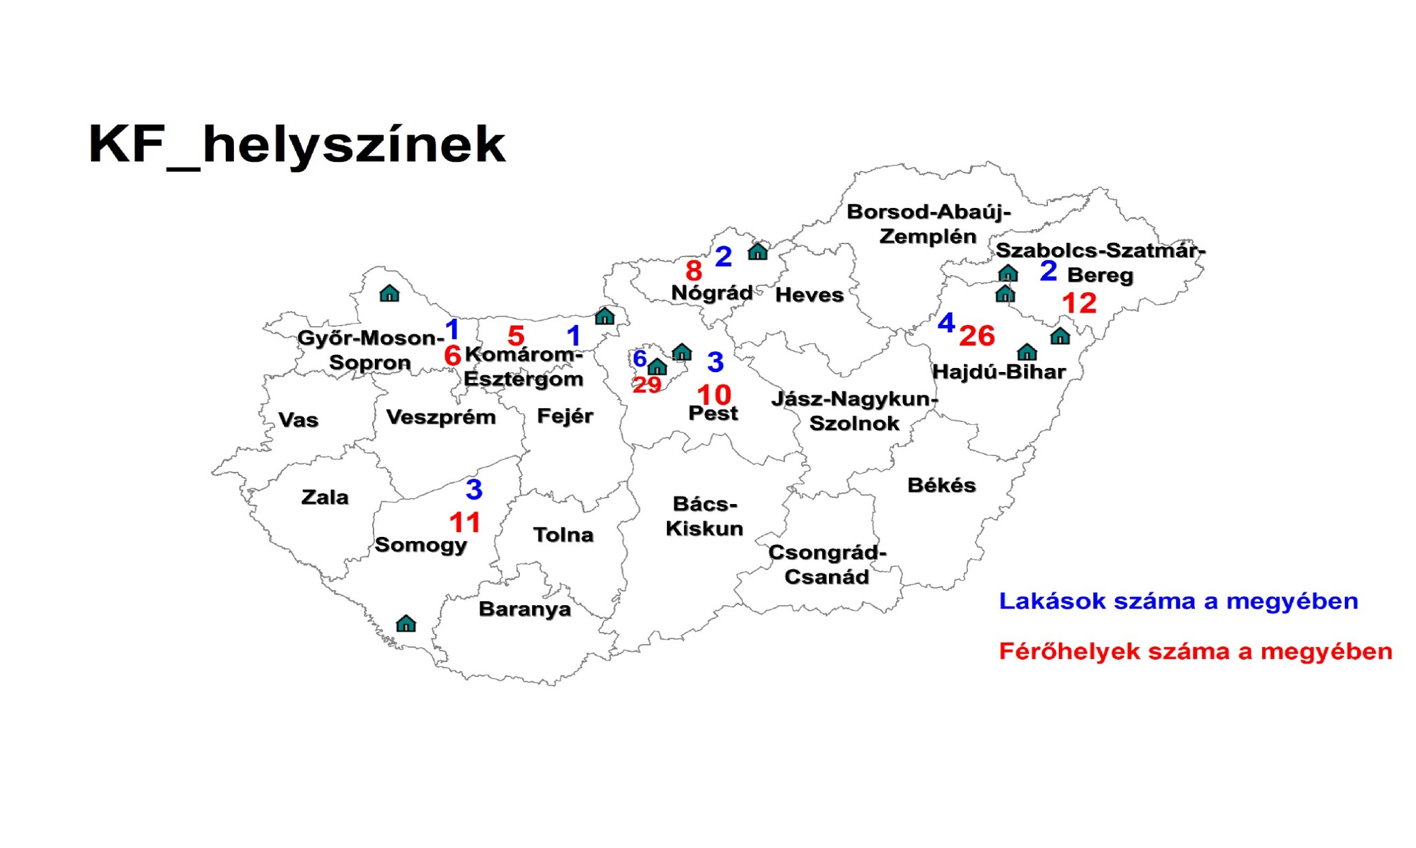
családok átmeneti otthonai Külső Férőhelyek létrehozásának támogatása - 2021

Slide 10
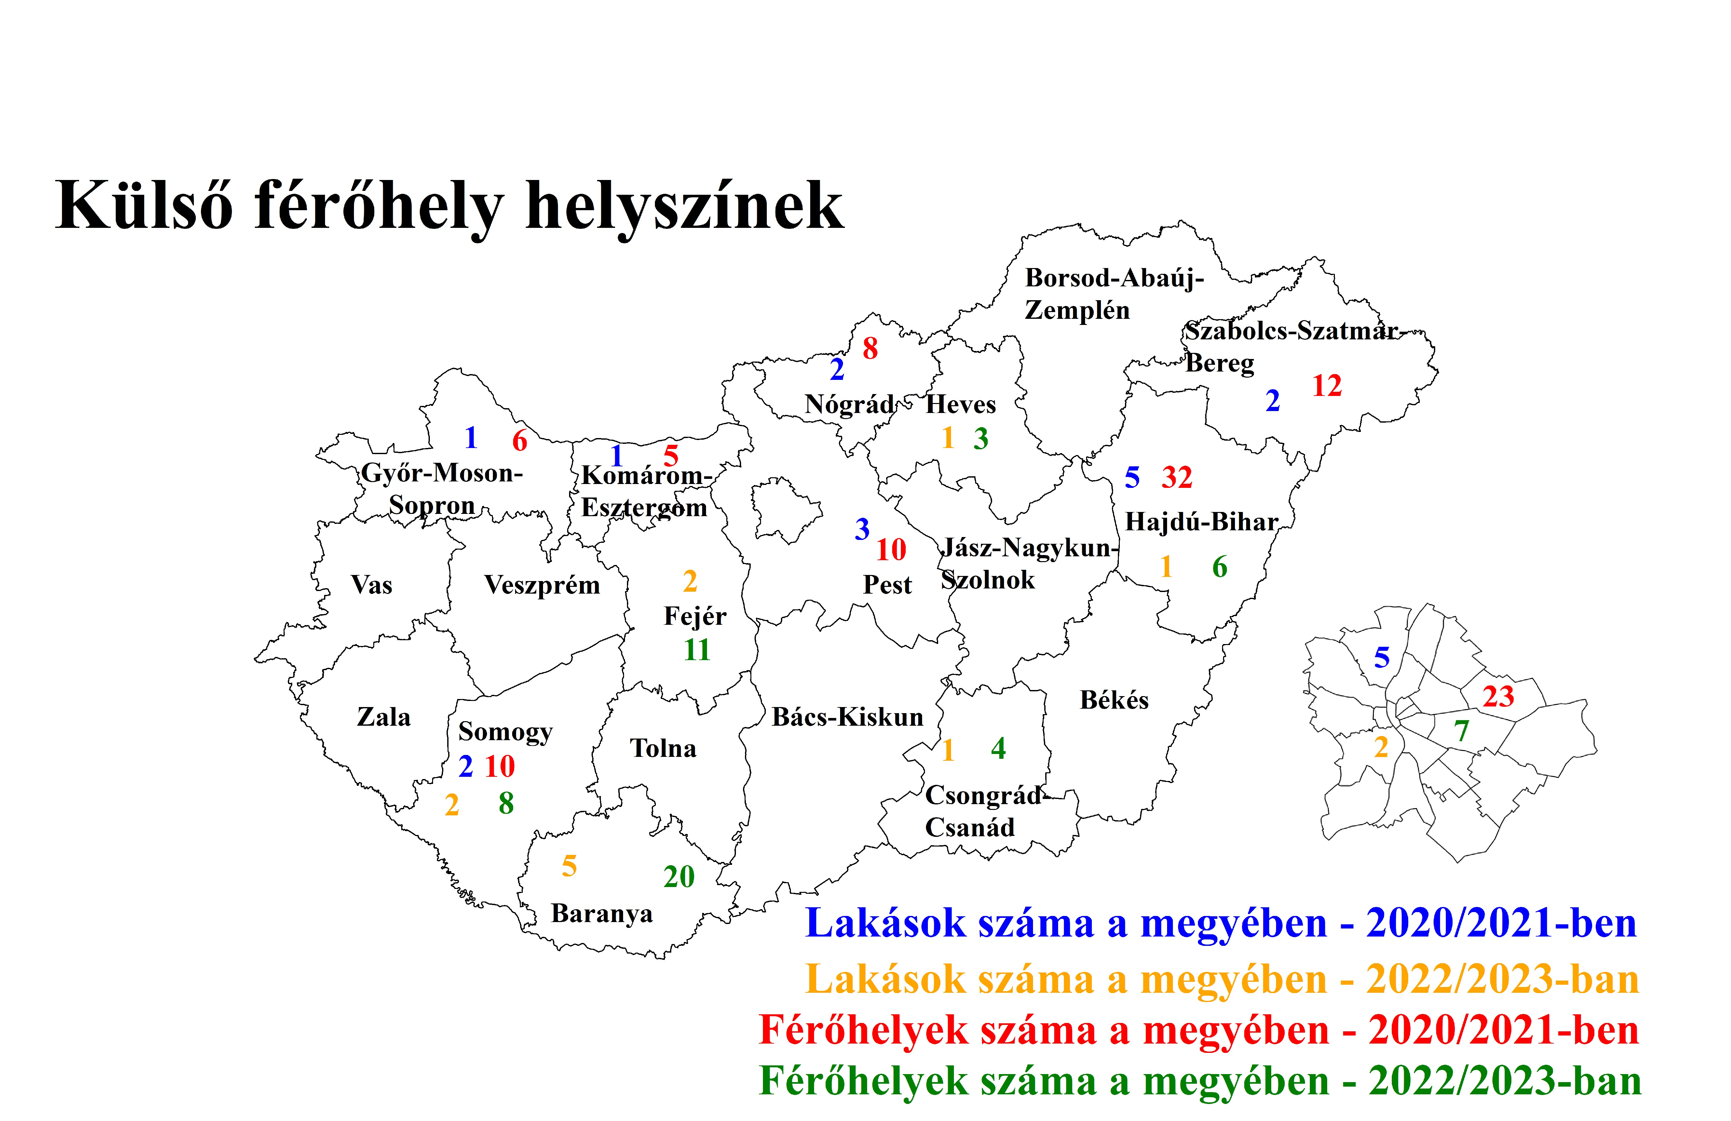

Slide 11
Emberkereskedelem áldozatainak azonosítása
TEGYÜK LÁTHATÓVÁ AZ EMBERKERESKEDELMET!
ELMÉLETI ÉS GYAKORLATI SEGÉDANYAG ÉS SZAKMAI AJÁNLÁS AZ ÉSZLELŐ- ÉS JELZŐRENDSZER TAGJAINAK, VALAMINT A CSALÁD- ÉS GYERMEKJÓLÉTI SZOLGÁLAT ÉS KÖZPONT MUNKATÁRSAINAK
(KÜLÖNÖSEN A VÉDŐNŐK ÉS A KÖZNEVELÉSI INTÉZMÉNYBEN DOLGOZÓ SZAKEMBEREK, VALAMINT AZ ÓVODAI ÉS ISKOLAI SZOCIÁLIS SEGÍTŐK, A CSALÁDSEGÍTŐK ÉS ESETMENEDZSEREK SZÁMÁRA)
Jóváhagyás előtti átdolgozás alatt az anyag.

Slide 12
EFOP-1.9.10-22 Közösségi alapú szolgáltatásokra való áttérés fejlesztése - személyes támogatási rendszer kialakítása
Várható megjelenés: 2022. negyedik negyedév
Célja: Fogyatékossággal élő személyt középpontba helyező újszerű, rugalmas, a közvetlen célcsoporttagok által irányított személyes támogató szolgáltatás kialakítása:
személyes támogatási rendszer megszervezése és működtetése,
0-24 órás és hétvégi rendelkezésre állással lehetővé tenni a tényleges társadalmi integrációt, a közösségi részvételt,
a családi élettel, mindennapi életvitellel kapcsolatos igények fedezéséhez szükséges személyes támogatás nyújtása,
a fogyatékossággal élő személy „helyzetbe hozása”, hogy úgy tudja élni az életét, ahogy szeretné,
a fogyatékossággal élő személy a szolgáltatásnak köszönhetően megkezdi vagy folytatja szakképzés, felnőttképzés vagy felsőfokú képzés keretében a tanulmányait, vagy elhelyezkedik a nyílt munkaerőpiacon,
a jelenleg intézményi ellátásban részesülők önálló életvitelének támogatása, intézményi jogviszonyának megszüntetése, intézményi ellátás elkerülése.

Slide 13
EFOP-1.9.10-22 Közösségi alapú szolgáltatásokra való áttérés fejlesztése - személyes támogatási rendszer kialakítása
Közvetlen célcsoport az alábbi feltételeknek megfelelő fogyatékossággal élő személy:
18. életévét betöltött aktív korú,
született, vagy szerzett két, vagy több végtag sérült, aki kerekesszékes, vagy mozgásszervi okból állandó jelleggel ágyhoz kötött, ezért segédeszköz használatára állapota vagy állapot-rosszabbodása miatt nem képes,
legalább heti 28 órás ellátási szükséglettel rendelkezik,
nem áll gondnokság alatt.
Közvetett célcsoport: A fogyatékossággal élő személyt támogató segítők.
Akkor vonhatók be jelenleg intézményi ellátásban részesülők, amennyiben a szolgáltatás igénybevételével párhuzamosan elhagyják az intézményt és a személyes támogatás mellett önálló életvitelt folytatnak saját lakókörnyezetükben.

Slide 14
EFOP-1.9.10-22 Közösségi alapú szolgáltatásokra való áttérés fejlesztése - személyes támogatási rendszer kialakítása
Szakmai megvalósítással kapcsolatos elvárások:
A támogatást igénylő a közvetlen célcsoporttag által kiválasztott segítőket biztosítja az önálló életvitelhez szükséges feltételek megteremtése érdekében a következő feltételek betartásával:
a közvetlen célcsoporttag és támogató szolgálat közötti együttműködés alapja a célcsoporttag által meghatározott és dokumentált igénye a személyes támogatásra,
speciális életkörülményeinek, környezetének figyelembevételével,
az igényelt segítőket a támogató szolgálat alkalmazza,
1 fogyatékossággal élő személyre legfeljebb 4 fő segítő juthat, akiknek az időbeosztását a fogyatékossággal élő személy határozza meg,
a kapott személyes támogatást a közvetlen célcsoporttag igazolja,
az egy napra jutó maximálisan igénybe vehető támogatás 16 óra,
a támogató szolgálatnál egy szakmai vezető kijelölése szükséges, aki koordinálja a szakmai megvalósítást és a segítők munkáját,
legalább 10 hónapig tartó személyes támogatás biztosítása,
1 közvetlen célcsoporttag 1 támogató szolgálattal működhet együtt,

Slide 15
EFOP-1.9.10-22 Közösségi alapú szolgáltatásokra való áttérés fejlesztése - személyes támogatási rendszer kialakítása
Egyszerűsített pályázat
Rendelkezésre álló keretösszeg: 1.000.000.000 Ft.
Támogatási összeg: 80.000.000 forint – 1.000.000.000 forint közötti vissza nem térítendő támogatás
Minimum 10 fő bevonása szükséges

Slide 16
EFOP-1.9.10-22 Közösségi alapú szolgáltatásokra való áttérés fejlesztése - személyes támogatási rendszer kialakítása
Támogatási kérelmet nyújthatnak be azon fenntartók, melyek támogatási kérelem benyújtásakor minimum 3 éve támogató szolgálatot működtetnek és legalább még két másik szociális szolgáltatást – alap-vagy szakellátást- nyújtanak, továbbá az alábbi GFO kód szerinti besorolással rendelkeznek:
GFO 321 – Helyi önkormányzat
GFO 322 – Helyi önkormányzati költségvetési szerv
GFO 327 – Helyi önkormányzatok társulása
GFO 525 – Vallási egyesület
GFO 529 – Egyéb egyesület
GFO 551 – Bevett egyház
GFO 552 – Bevett egyház elsődlegesen közfeladatot ellátó belső egyházi jogi személye
GFO 555 – Bevett egyház elsődlegesen vallási tevékenységet végző belső egyházi jogi személye
GFO 559 – Egyéb egyházi szervezet
GFO 561 – Közalapítvány
GFO 563 – Egyéb alapítvány önálló intézménye
GFO 565 – Alapítvány jogi személyiséggel rendelkező szervezeti egysége
GFO 569 – Egyéb alapítvány
GFO 572 - Nonprofit korlátolt felelősségű társaság.

Slide 17
EFOP–2.2.25-22
Közösségi alapú szolgáltatásokra való áttérés fejlesztése – támogatott lakhatás kialakítása, szociális alapszolgáltatás fejlesztése
Célja: önálló életvitel támogatása, támogatott lakhatás kialakítása
Kötelezően megvalósítandó tevékenységek
Támogatott lakhatás lakhatási szolgáltatásának kialakítása.
Új férőhelyek létrehozása új ingatlan építésével vagy meglévő ingatlan átalakításával, bővítésével, felújításával.
Létrehozható lakhatási szolgáltatások:
legfeljebb hat fő számára kialakított lakás vagy ház, vagy
hét-tizenkét fő számára kialakított lakás vagy ház.
Választható tevékenységek:
Szolgáltatási gyűrűt adó szociális alapszolgáltatások fejlesztése
Házi segítségnyújtás és/vagy közösségi ellátás és/vagy támogató szolgáltatás és/vagy nappali ellátás fejlesztése (fogyatékossággal élő személyek és pszichiátriai betegek nappali ellátása) új szolgáltatás kialakításával, vagy meglévő szolgáltatás fejlesztésével, bővítésével a támogatást igénylő tulajdonában vagy vagyonkezelésében levő vagy vásárolt ingatlanon az alábbi tevékenységek révén:
- meglévő ingatlan átalakításával, bővítésével, felújításával,
- új épület létrehozásával.

Slide 18
EFOP–2.2.25-22
Közösségi alapú szolgáltatásokra való áttérés fejlesztése – támogatott lakhatás kialakítása, szociális alapszolgáltatás fejlesztése
Választható tevékenységek továbbá:
Gépjárműbeszerzés
ESZA jellegű tevékenységek:
  Szakmai rendezvények, workshopok, tematikus és disszeminációra is alkalmas események szervezése és lebonyolítása,
  a támogatott lakhatást igénybevevőknek életvezetési készségeket és önrendelkezést támogató felkészítés,
  a támogatott lakhatást igénybevevők számára munkaerő-piaci elhelyezkedésüket támogató képzéseken, tréningeken való részvétel támogatása (pl. nyelvtanfolyam, számítástechnikai tanfolyam),
  az igénybevevők szükségletfelmérése alapján indokolt kiegészítő szolgáltatásokhoz való hozzájutás biztosítása (pl. gyógytornász),
  célcsoport-specifikus képzések támogatása a munkavállalók számára.

Slide 19
EFOP–2.2.25-22
Közösségi alapú szolgáltatásokra való áttérés fejlesztése – támogatott lakhatás kialakítása, szociális alapszolgáltatás fejlesztése
Új támogatott lakhatás kialakítása esetén maximum 16 millió Ft/férőhely.
Fejlesztett szolgáltatások esetén maximum 3 millió Ft/férőhely,
Újonnan kialakított vagy bővített alapszolgáltatások esetén maximum 9 millió Ft/férőhely,
Minimum 6 új TL férőhely kialakítását kell vállalni!

Slide 20
EFOP–2.2.25-22
Közösségi alapú szolgáltatásokra való áttérés fejlesztése – támogatott lakhatás kialakítása, szociális alapszolgáltatás fejlesztése
Keretösszeg: 15 milliárd forint
Egyszerűsített eljárás
Egy igénylőre jutó támogatási összeg: 100.000.000 Ft – 1.250.000.000 Ft
Nem követelmény, hogy olyan szervezet nyújtson be igényt, aki jelenleg szociális szolgáltatást nyújt – szülőket, érdekvédelmi szervezetek stb. is várjuk!

Slide 21
Emberi Erőforrás Fejlesztési Operatív Program Plusz
Kötöttségek, elvárások
Kizárólag ESZA forrás áll rendelkezésre;
Közösségi alapú szolgáltatások erősítése;
Intézmények esetében még szolgáltatás fejlesztés sem támogatható!
Közép-magyarországi régióban is lesz forrás;

Slide 22
EFOP Plusz - Önálló életvitel támogatása
Célkitűzések:
Hosszított és hétvégi nyitva tartás ösztönzése:
  Házi segítségnyújtás,
  Fogyatékos személyek nappali ellátása,
  Demens személyeket ellátó idősek klubja,
  Támogató szolgálat,
  Család- és gyermekjóléti szolgáltatás,
A demenciával élő személyek speciális szállítási szolgáltatásának megszervezése a nappali ellátás igénybevételének segítése céljából
Demens tanácsadó hálózat kialakítása a család- és gyermekjóléti szolgáltatások bázisán kiemelt projekt keretében

Slide 23
EFOP Plusz
- Csáo fejlesztés átkerült a TOP Pluszba
- Az önálló életvitel támogatása érdekében külső férőhelyek kialakítása hajléktalan személyek számára;
Kísérő intézkedések támogatása;
A kevésbé fejlett régiókra és Budapestre is;
RSZTOP folytatása
Összkeretösszeg: 50,75 Mrd Ft
3 alcél jelenik meg „Az anyagi nélkülözés csökkentése” intézkedésen belül

Slide 24

Köszönöm a figyelmet!

